Slide 1

PREPOZNAVANJE RUKOM POKAZANIH GESTI Matej Šarčević Obrada slike i računalni vid FERIT Osijek 26.7.2021.

Slide 2
Tijek rješavanja problema:
1. Učitavanje slike
2. Pretvorba iz RGB u HSV model boja
3. Segmentacija slike
4. Traženje kontura
5. Konveksni trup
6. Konveksni defekti
7. Primjena kosinusovog poučka

Slide 3
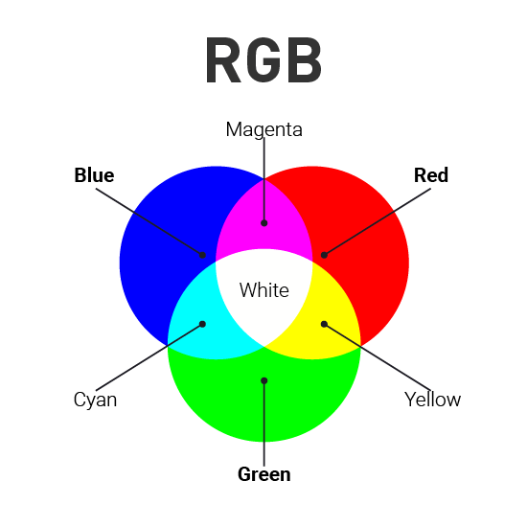
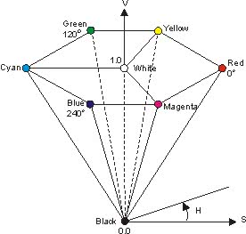
Modeli boja
RGB
HSV
HSV

Slide 4

Segmentacija
Binary thresholding
Blur

Slide 5
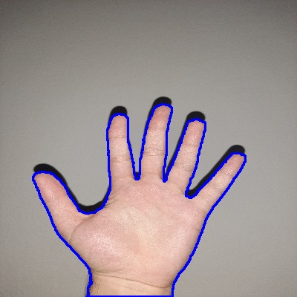
Konture
linija koja spaja sve točke
duž granice slike koje imaju
jednak intenzitet

Slide 6
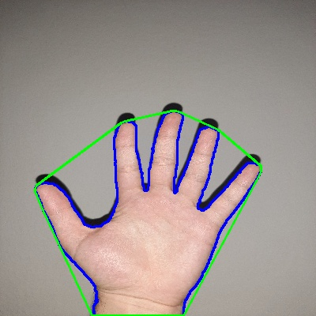
Convex hull
minimalna granica koja objekt
može u potpunosti zatvoriti
odnosno omotati

Slide 7

Convex defects
svako odstupanje konture
od convex hull-a

Slide 8
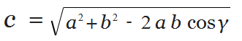
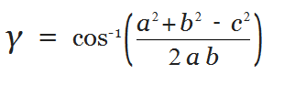
Kosinusov poučak
Kosinusov poučak je matematički izraz jedne od relacija među elementima trokuta:
U sklopu ovog projekta, poučak se koristi na način da se izračuna kut gama, koji predstavlja kut između dva prsta, a računa se po formuli:

Slide 9
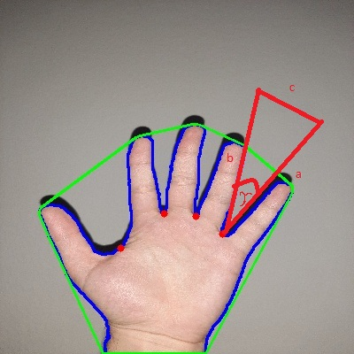
Kosinusov poučak
kut gama računa se za svaki
razmak na slici i ako je kut
manji od 90°, tada se to
područje na slici broji
kao jedan prst

Slide 10
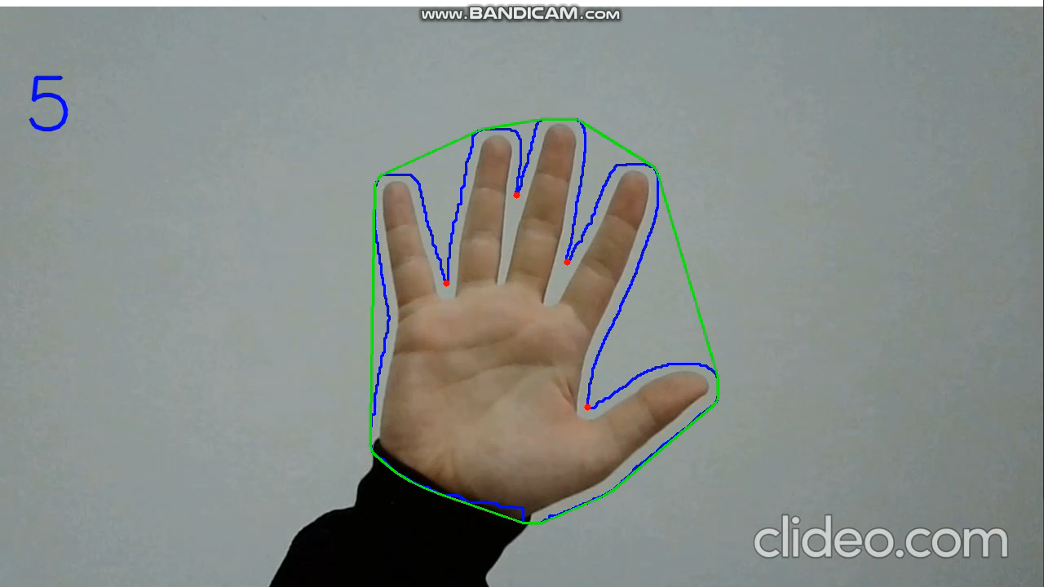
Izvođenje programa na video sekvenci

Slide 11
Hvala na pažnji!

